Slide 1

面向特色化领域的实践1-网络通信软件
刘传昌
计算机学院（国家示范性软件学院）
网络服务基础研究中心
目录

Slide 2
课程安排
第6-15周，共10周，每周5节，共50学时；
验收答辩在第15周，分小组进行；
同学自行协调分组，44名同学，每组4人，共分10组，分组需在第7周上课之前完成。

Slide 3
项目实践要求
部署 Kamailio SIP Server，设计并实现一个基于Java的即时通信软件（PC客户端和服务器端），具体要求如下：① 基于SIP的音视频通话；② 文字、图片、语音和视频的发送和接收；③ 群聊（多方音视频通话）；④后台管理与查询统计（具体功能自行设计）。
分组完成。
考核需提交以下文件：
小组实验报告
个人实践报告
项目汇报PPT
可运行的即时通信软件
对应的源代码

Slide 4
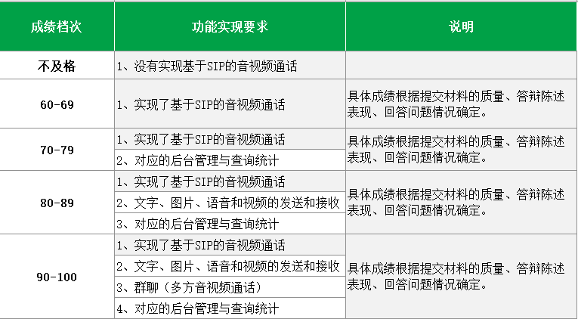
评分标准
小组成绩分5档，组内同学根据贡献度在同档次内进行区分。

Slide 5
验收答辩安排
每组验收时间：25分钟，其中PPT汇报10分钟，系统演示与交流15分钟。
验收顺序：按小组编号随机抽签决定。
验收注意事项：
实践报告上务必明确写明小组各成员的贡献度，贡献度可以有大有小（所有人成绩的平均等于验收成绩，紧邻的不同贡献度成员的成绩相差2分），也可以均等（所有人的成绩都是验收成绩）。
系统演示必须在2台电脑上进行。
所有验收材料需要在2025年12月19日晚12点之前发给助教 徐祥。
验收材料包括：小组实验报告、小组所有成员的个人实践报告、 项目汇报PPT、源代码、可运行程序。所有材料压缩后以 小组编号-实践1 命名。

Slide 6
Java SIP开源库—JAIN SIP
JAIN （Java API for Integrated Networks，基于Java的综合网络接口规范）SIP（Session Initiation Protocol，会话初始协议）是Sun公司于1999年开发的Java平台综合网络开发框架，主要用于实现基于SIP协议的通信应用开发。
特点：它提供了一套完整的SIP协议栈，支持SIP协议的各种特性和功能，如消息解析、事务处理、对话管理等。
应用场景：适用于构建各种IP通信应用，如VoIP、视频会议、即时通讯等。
优势：作为Java原生库，与Java平台无缝集成，易于开发和维护。

Slide 7
Java SIP开源库—PJSIP
PJSIP（Project Jaken SIP‌）是一个用C语言编写的成熟、功能强大的SIP库，它也提供了Java绑定，使得Java开发者能够利用其功能。
特点：支持音频、视频和数据的传输，具有高性能和可扩展性。
应用场景：适用于需要复杂媒体处理功能的SIP应用。
优势：通过Java绑定，Java开发者可以方便地利用PJSIP的丰富功能，同时保持代码的跨平台性。

Slide 8
Java SIP开源库—Mobicents SIP Servlets
Mobicents SIP Servlets 是一个基于Servlet的SIP协议栈实现。
特点：它结合了Servlet的易用性和SIP协议的功能性，提供了丰富的API和配置选项。
应用场景：适用于需要快速开发和部署SIP应用的场景。
优势：基于Servlet的架构使得开发者可以利用现有的Java Web开发经验和工具链。

Slide 9
Java SIP开源库选择
选择哪个Java SIP开源库取决于具体的应用场景、开发者的熟悉程度以及项目的特定需求。
开发者可以根据每个开源库的特性和功能来选择最适合自己项目的SIP开源库。

Slide 10
THANKS!

